Slide 1
Презентация
по мифологии
«Кикимора»
Выполнила
Студентка 1 курса
Группы РФ-1
Бучак Екатерина

Slide 2
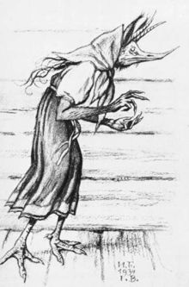
Кикимора (шишимора) — в восточнославянской мифологии злой дух дома, маленькая женщина - невидимка (иногда считается женой домового).

Slide 3
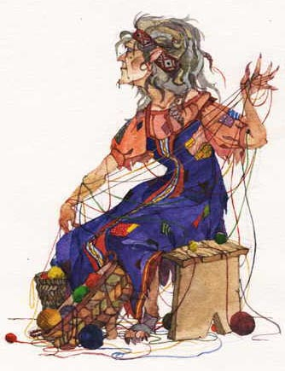
По ночам беспокоит маленьких детей, путает пряжу (сама любит прясть или плести кружева — звуки прядения в доме предвещают беду): может выжить хозяев из дому; враждебна мужчинам.

Slide 4
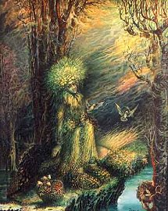
Может вредить домашним животным, в частности курам. Основными атрибутами (связь с пряжей, сырыми местами, темнотой) Кикимора схожа с мокушей, злым духом, продолжающим образ славянской богини Мокоши.

Slide 5
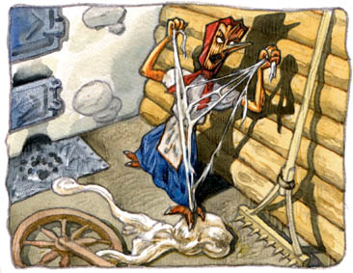
Название “Кикимора” — сложное слово, вторая часть которого — древнее имя женского персонажа Мары, моры.

Slide 6
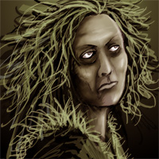
Кикимора— персонаж, известней преимущественно на Русском Севере. Появляется в образе маленькой сгорбленной безобразной старухи, одетой в лохмотья, неряшливой и чудаковатой. Ее появление в доме или в хозяйственных постройках (на гумне, в хлеву или бане) считалось недобрым предзнаменованием.

Slide 7
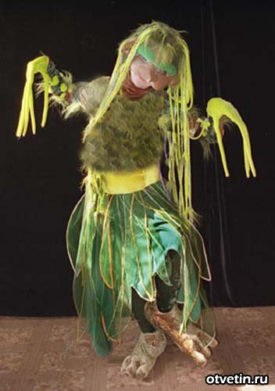
Считалось, что она поселялась в домах, построенных на “нечистом” месте (на меже или там, где был погребен самоубийца ).

Slide 8
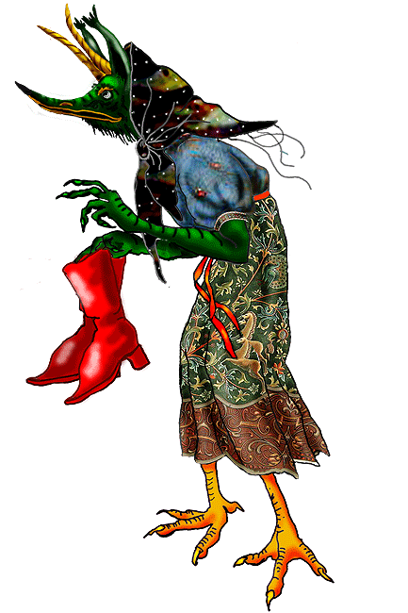
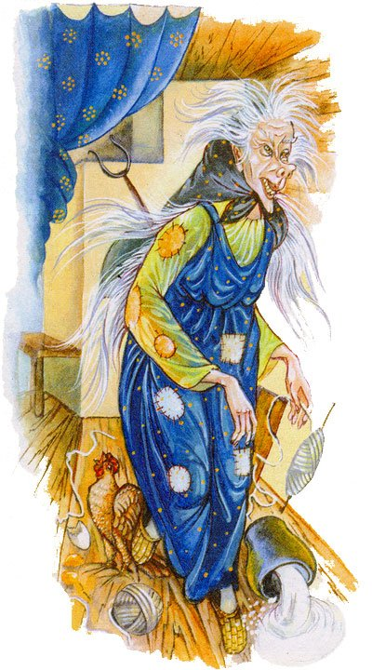
Известна былина о том, что во вновь выстроенном доме завелась Кикимора, которую никто из жильцов не видел, но постоянно слышался голос, требующий, чтобы севшие обедать домочадцы убирались из-за стола: непослушных она забрасывала подушками и пугала по ночам до тех пор. пока не выжила всю семью из дома

Slide 9
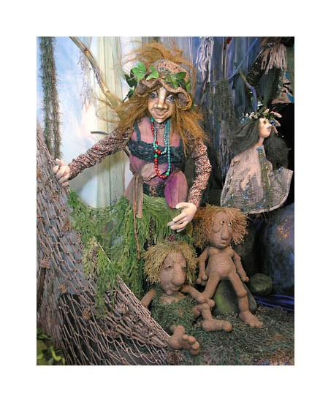
Считалось, что кикиморами становятся младенцы, умершие некрещеными. Также крестьяне верили, что кикимору могли «напустить» при строительстве дома плотники или печники, желающие по какой-либо причине навредить хозяевам. Для этого мастера делали из щепок и тряпок куклу (фигурку «кикиморы») и закладывали её под матицу (главную балку) или в переднем углу дома.

Slide 10
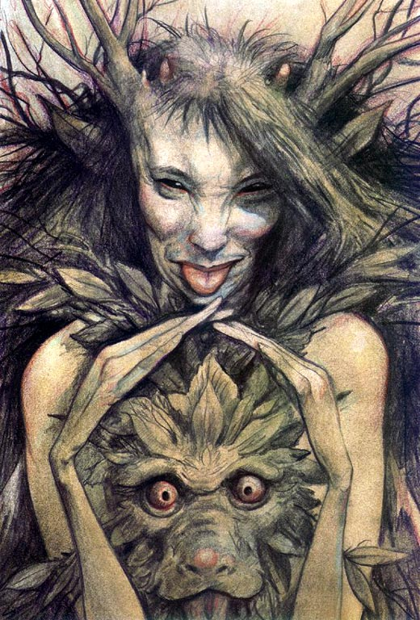
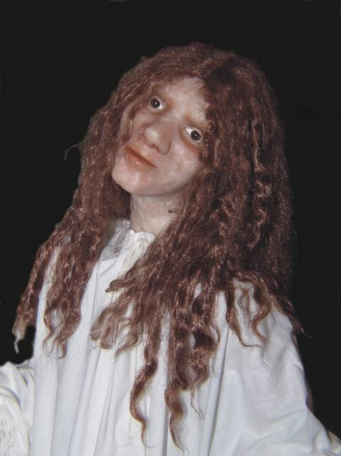
Также считалось, что кикимора — это жертва аборта женщины (нерождённый ребёнок); сколько абортов сделала женщина, столько кикимор она породила; в момент смерти женщины все её кикиморы приходят к ней, чтобы увлечь её душу в адские миры.

Slide 11
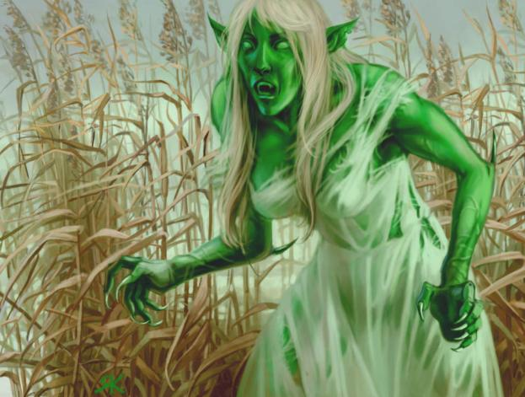

Slide 12
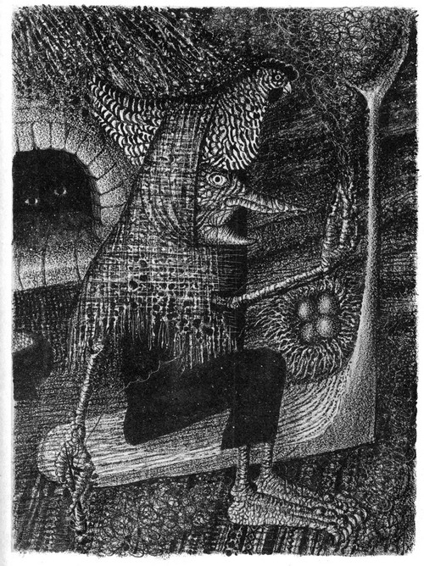
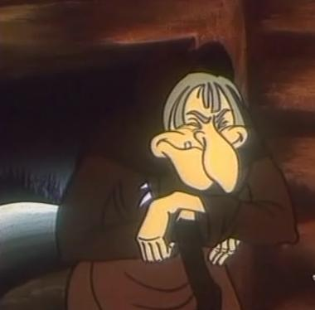

Slide 13
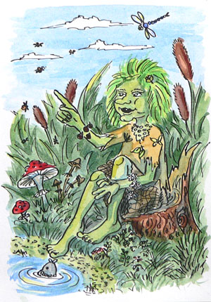

Slide 14
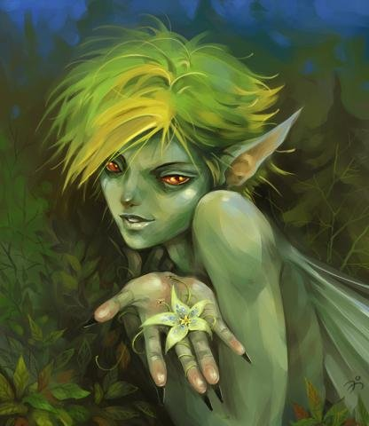

Slide 15
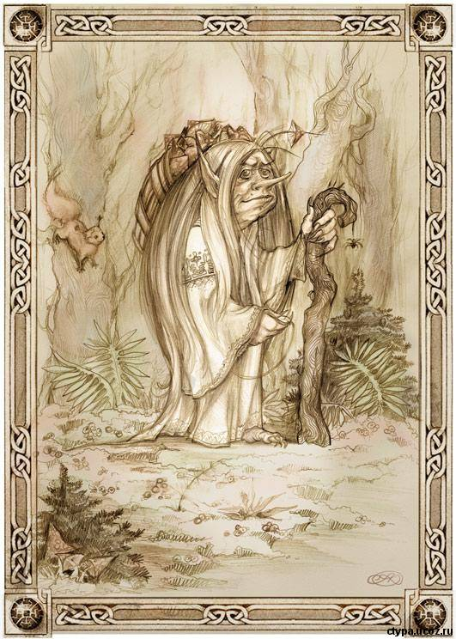

Slide 16
Спасибо за внимание!

